Slide 1
Quality assurance
Marko Tomišić

Slide 2
Izvješće prvog sastanka
gramatička točnost
ispravak gramatičkih grešaka
konzultacije s timom
vizualna poboljšanja
predaja na Discord

Slide 3
Sažetak projekta
gramatička točnost
ispravak gramatičkih grešaka
prijedlog promjene
vizualna poboljšanja
predaja na Discord

Slide 4
Prezentacije članova
gramatička točnost
ispravak gramatičkih grešaka
prijedlog promjena
vizualna poboljšanja

Slide 5
Program
ideje o interakciji
user experience
testiranje
prijedlozi

Slide 6
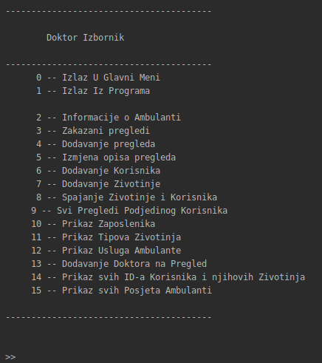
Sugestije - program
opis interakcije korisnika sa programom
imena stavaka izbornika
user experience

Slide 7
Korekcije - program
testiranje upita i rezultata
ispravak gramatičkih grešaka
prijedlog promjena
prijedlozi vizualnog poboljšanja

Slide 8
Dokumentacija
gramatička točnost
ispravak gramatičkih grešaka
sugrerirane promjene
vizualna poboljšanja

Slide 9
Zaključak
sprječavanja grešaka ili nedostataka
gramatička točnost
ispravak grešaka
prijedlog promjena
vizualna poboljšanja

Slide 10
Hvala na pažnji

